Slide 1





Вот звонок нам дал сигнал,
Поработать час настал.
Время зря мы не теряем
И работать начинаем.

Slide 2
Урок математики во 2 классе

Slide 3

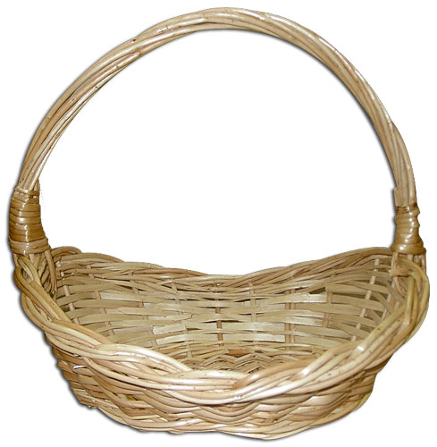
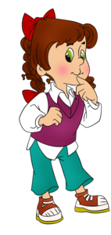
«Корзина идей»

Slide 4

«Корзина идей»
Узнаем
Что такое оригами
Что общего у математики и оригами.

Slide 5
«Корзина идей»
Будем учиться
Делать оригами из бумаги
Постораемся узнать как можно больше об оригами.

Slide 6
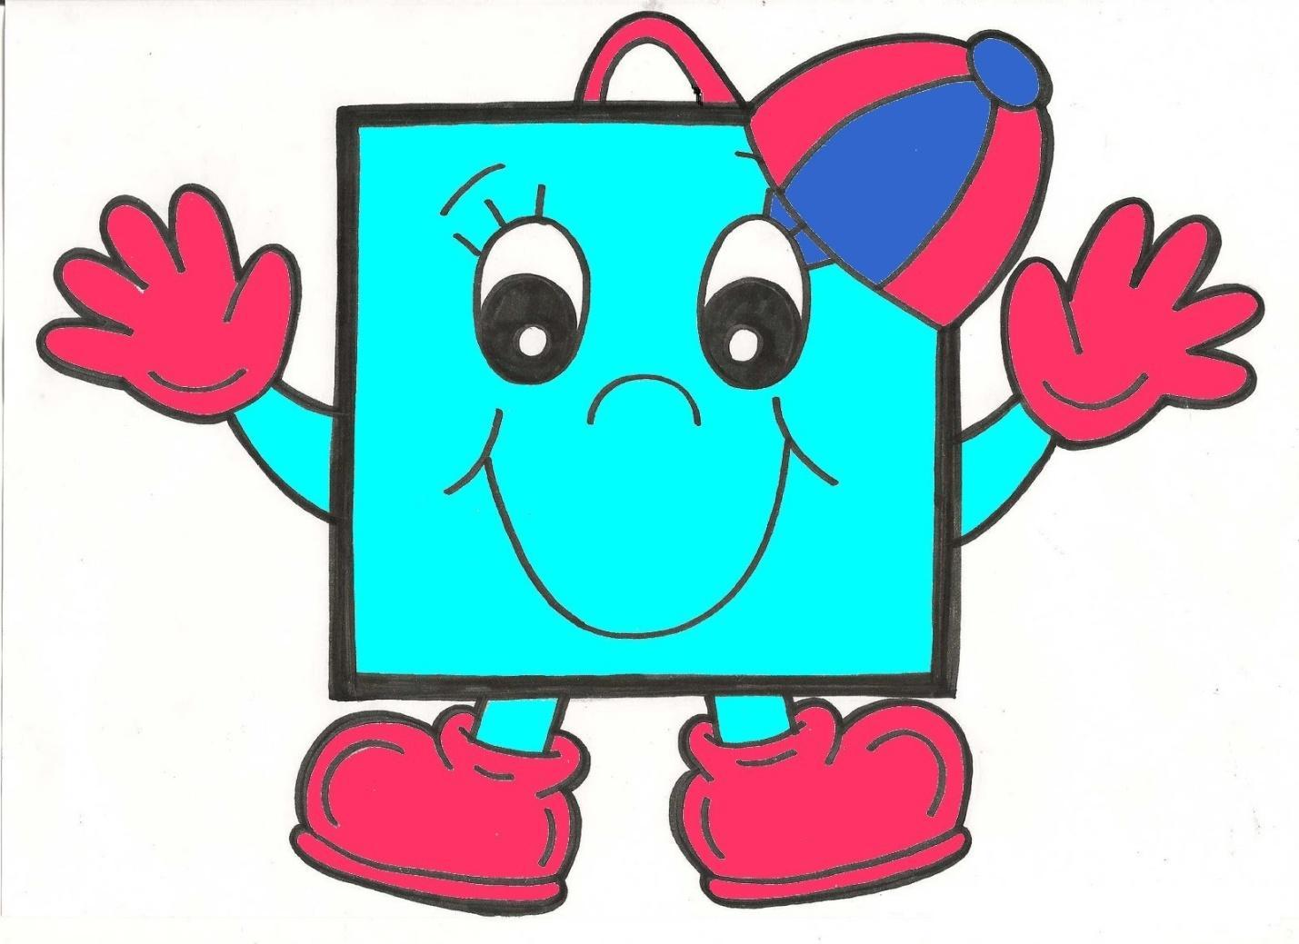
Тема урока
Оригами

Slide 7
Что про меня
вы знаете?

Slide 8
ОРИГАМИ
ОРИ
ГАМИ
сгибать
бумага
ОРИГАМИ- сгибать бумагу или работать с бумагой

Slide 9
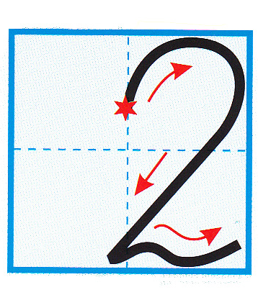
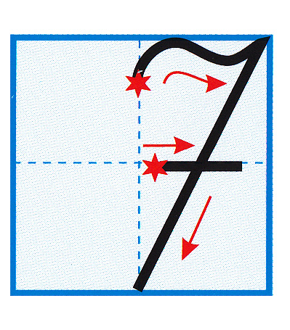

27.02.2024.
Классная работа

Slide 10

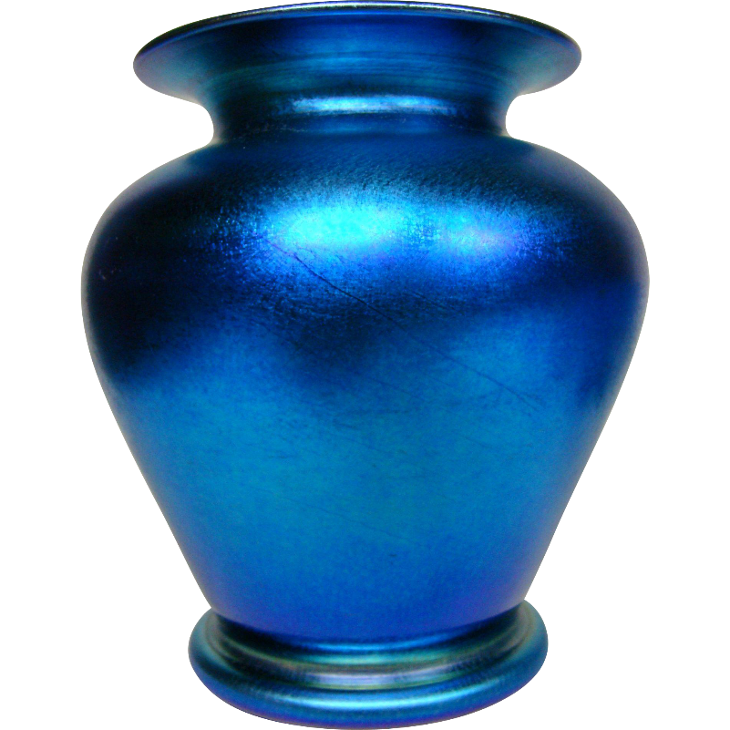
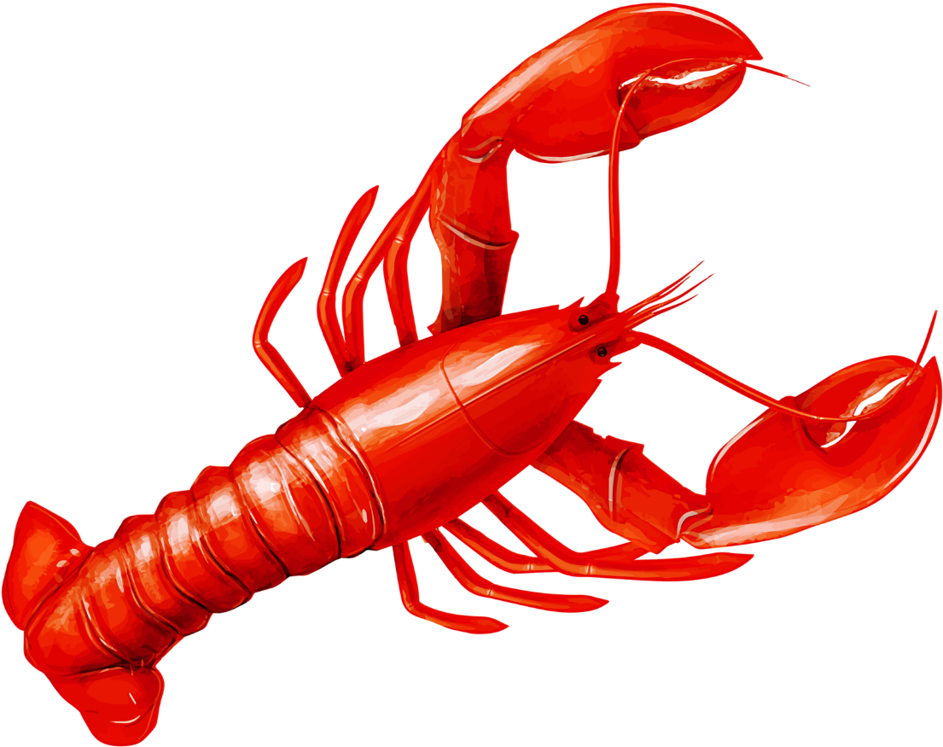
РЕБУС
К
Д
Т

Slide 11
Периметр квадрата
4 см
4 см
4 см
4 см

Slide 12
Периметр квадрата
4 см
4 см
4 см
4 см
а = 4 см
Р = a+a+a+a=4 + 4 + 4 + 4 = 16(см)

Slide 13
Магические квадраты
6 |  | 8
 | 5
2 |  | 4
5 |  | 7
 | 4
1 |  | 3
1
0
7
3
6
2
9
8

Slide 14
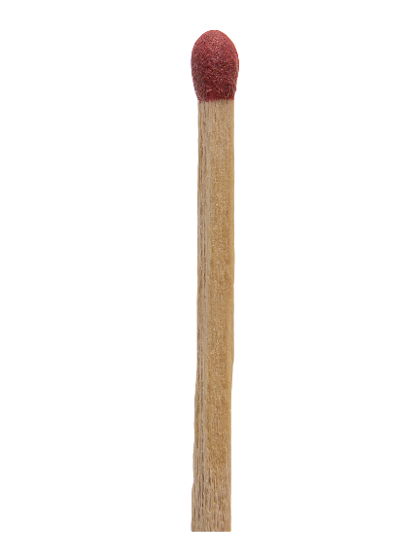
Проверим логику
Переложи 2 спички так, чтобы стало
7 квадратов

Slide 15
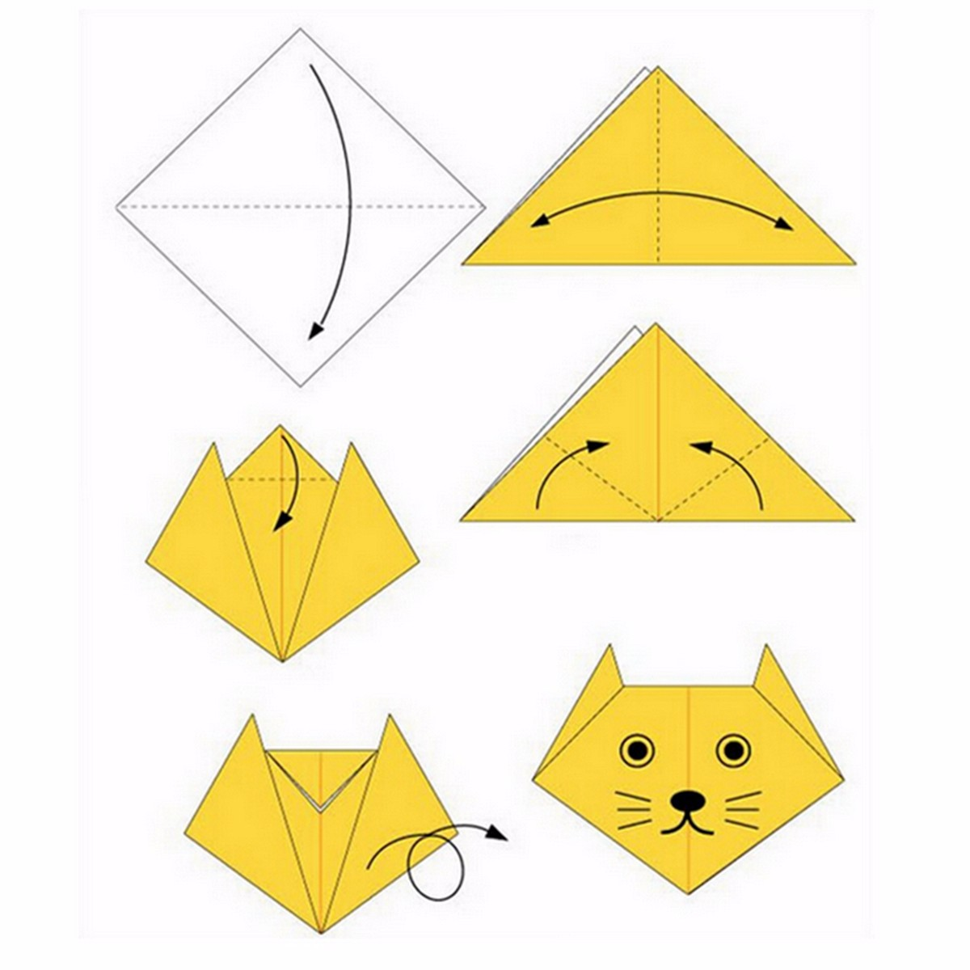
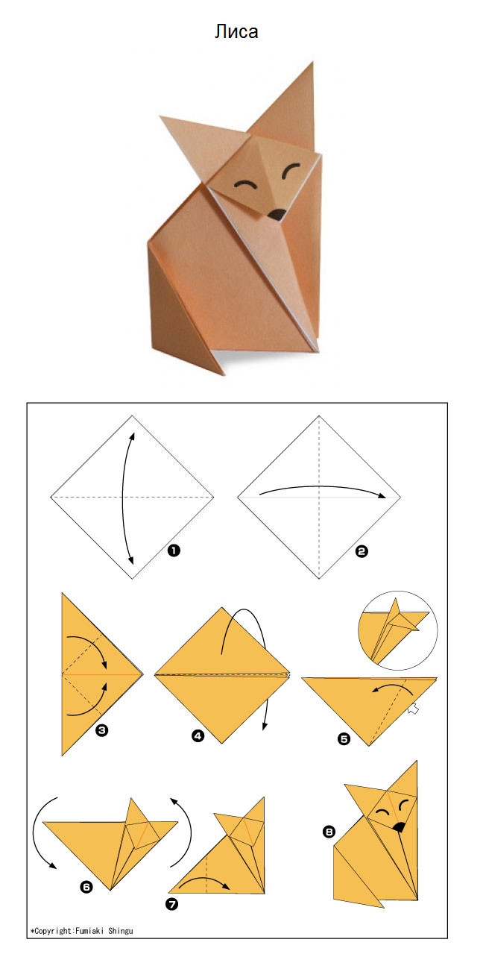
Чудеса из квадрата

Slide 16
Тема урока
Оригами

Slide 17
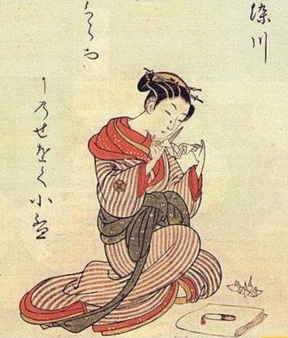
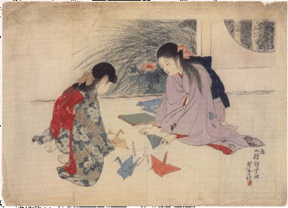
История оригами
Две тысячи лет назад китайцы изобрели бумагу. Примерно тогда же и появилось искусство оригами.
Но считается, что искусство оригами зародилось в Японии и оно даже старше, чем бумага. Первые фигурки оригами возникли из искусства драпировки ткани при изготовлении традиционной
японской одежды.
Это искусство в Японии стало традицией, которая передавалась из поколения в поколение, в основном по женской линии.

Slide 18
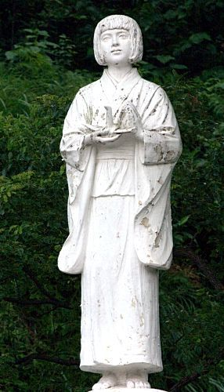
Журавлики Хиросимы
История оригами тесно связана со страшной трагедией, произошедшей 6
августа 1945 года, когда на город Хиросима в Японии была сброшена атомная бомба.
В этой трагедии пострадала японская девочка Садако. Кто-то сказал ей, что, если она сделает 1000 журавликов, она поправится. Садако скоро поняла, что ей уже не станет лучше, она умрёт. И тогда она стала дарить журавликов другим больным. Девочка успела сложить 644 фигурки и умерла. В 1958 году в Парке Мира в городе Хиросима была установлена статуя, изображающая Садако с бумажным журавликом в руке.
На постаменте статуи написано : «Это наш крик, Это наша молитва, Мир во всем мире».

Slide 19
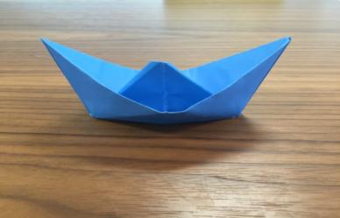
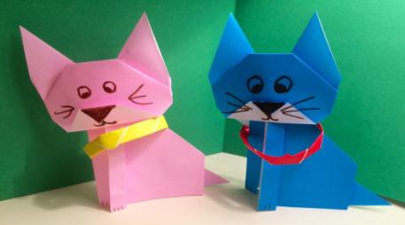
Виды и техника оригами
Оригами – целый мир, который можно выразить с помощью души и бумаги. Существует несколько видов оригами, на которых и базируется все творчество.
Простое оригами
Плоские оригами называют также односторонним оригами: предмет определяется только с одной стороны. Обычно такие изделия используются для аппликации. В этом случае используется клей.

Slide 20
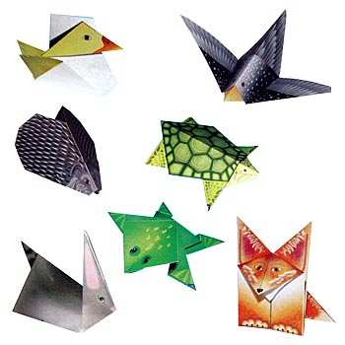

Slide 21
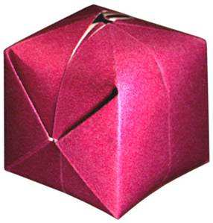
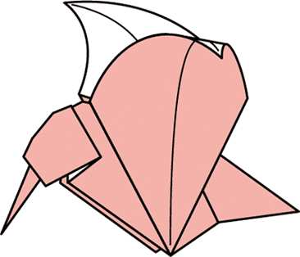
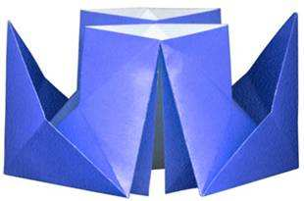
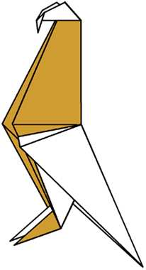
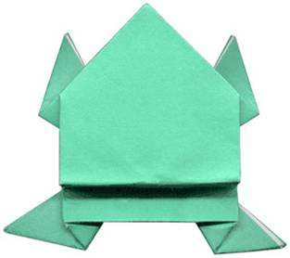

Slide 22
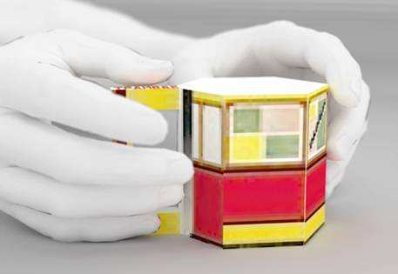
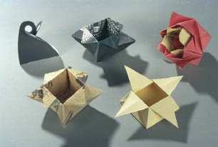
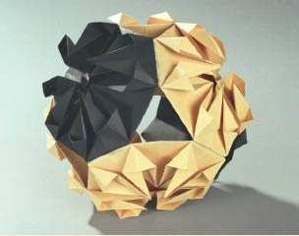
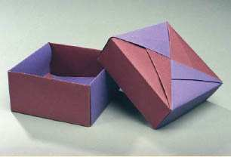
Моделирование

Slide 23
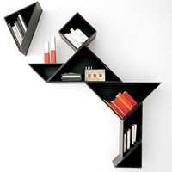
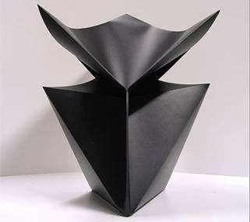
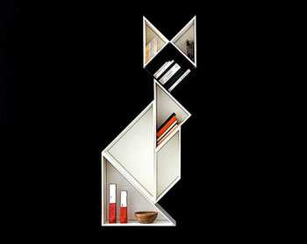
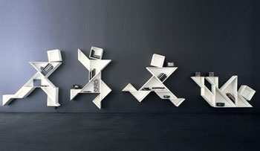
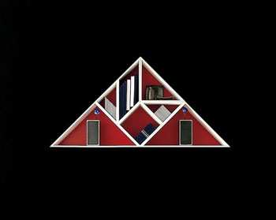
Дизайн жилища

Slide 24
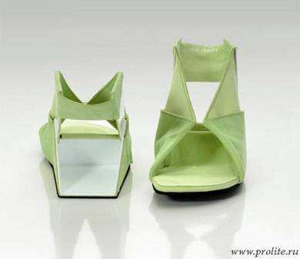
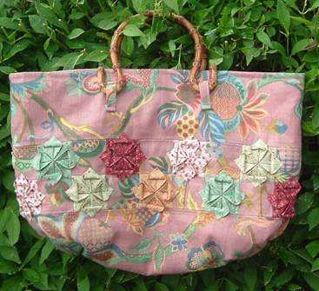
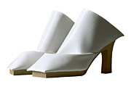
Украшения и аксессуары

Slide 25
Оригами – это математика.
Многие считают, что оригами это забава, с помощью которой люди создают различные фигуры, но очень многое в оригами связано с математикой.

Slide 26
Игра: «Угадайка».
4 |  | Е |  | Я
3 | Г |  | О
2 |  | Т |  | И
1 | М |  | Р
 | 1 | 2 | 3 | 4
(1;3), | (2;4), | (3;3), | (1;1), | (2;4), | (2;2), | (3;1), | (4;2), | (4;4).

Slide 27
Игра: «Угадайка».
4 |  | Е |  | Я
3 | Г |  | О
2 |  | Т |  | И
1 | М |  | Р
 | 1 | 2 | 3 | 4
(1;3), | (2;4), | (3;3), | (1;1), | (2;4), | (2;2), | (3;1), | (4;2), | (4;4).
Г | Е | О | М | Е | Т | Р | И | Я

Slide 28
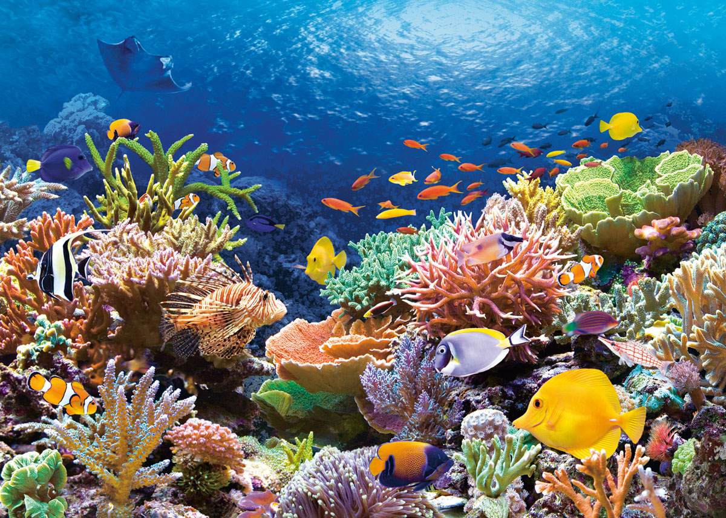

Slide 29
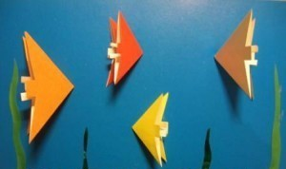
А.С. Пушкин сделал рыбку главной героиней сказки, наделил её не только красотой, но и добротой. “Красота спасёт мир” - говорили древние, она несёт добро и счастье. Такие рыбки встречаются в природе. Живут они в прибрежной полосе морей у коралловых рифов, в прозрачной воде. Это удивительные рыбки небольшие, со сжатым с боков телом и маленьким ртом. Они отличаются очень яркой многоцветной окраской, фантастически сочетающие контрастные оттенки всех цветов радуги. Они как прекрасные цветы! Поэтому их назвали рыбы-бабочки, рыбы-ангелы. Часто этих рыб содержат в морских аквариумах для украшения интерьера.

Slide 30
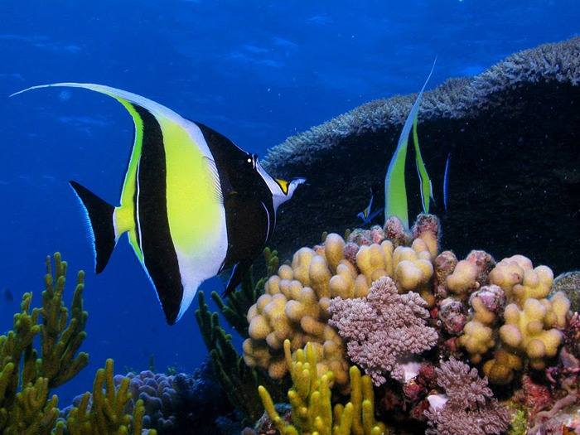

Slide 31
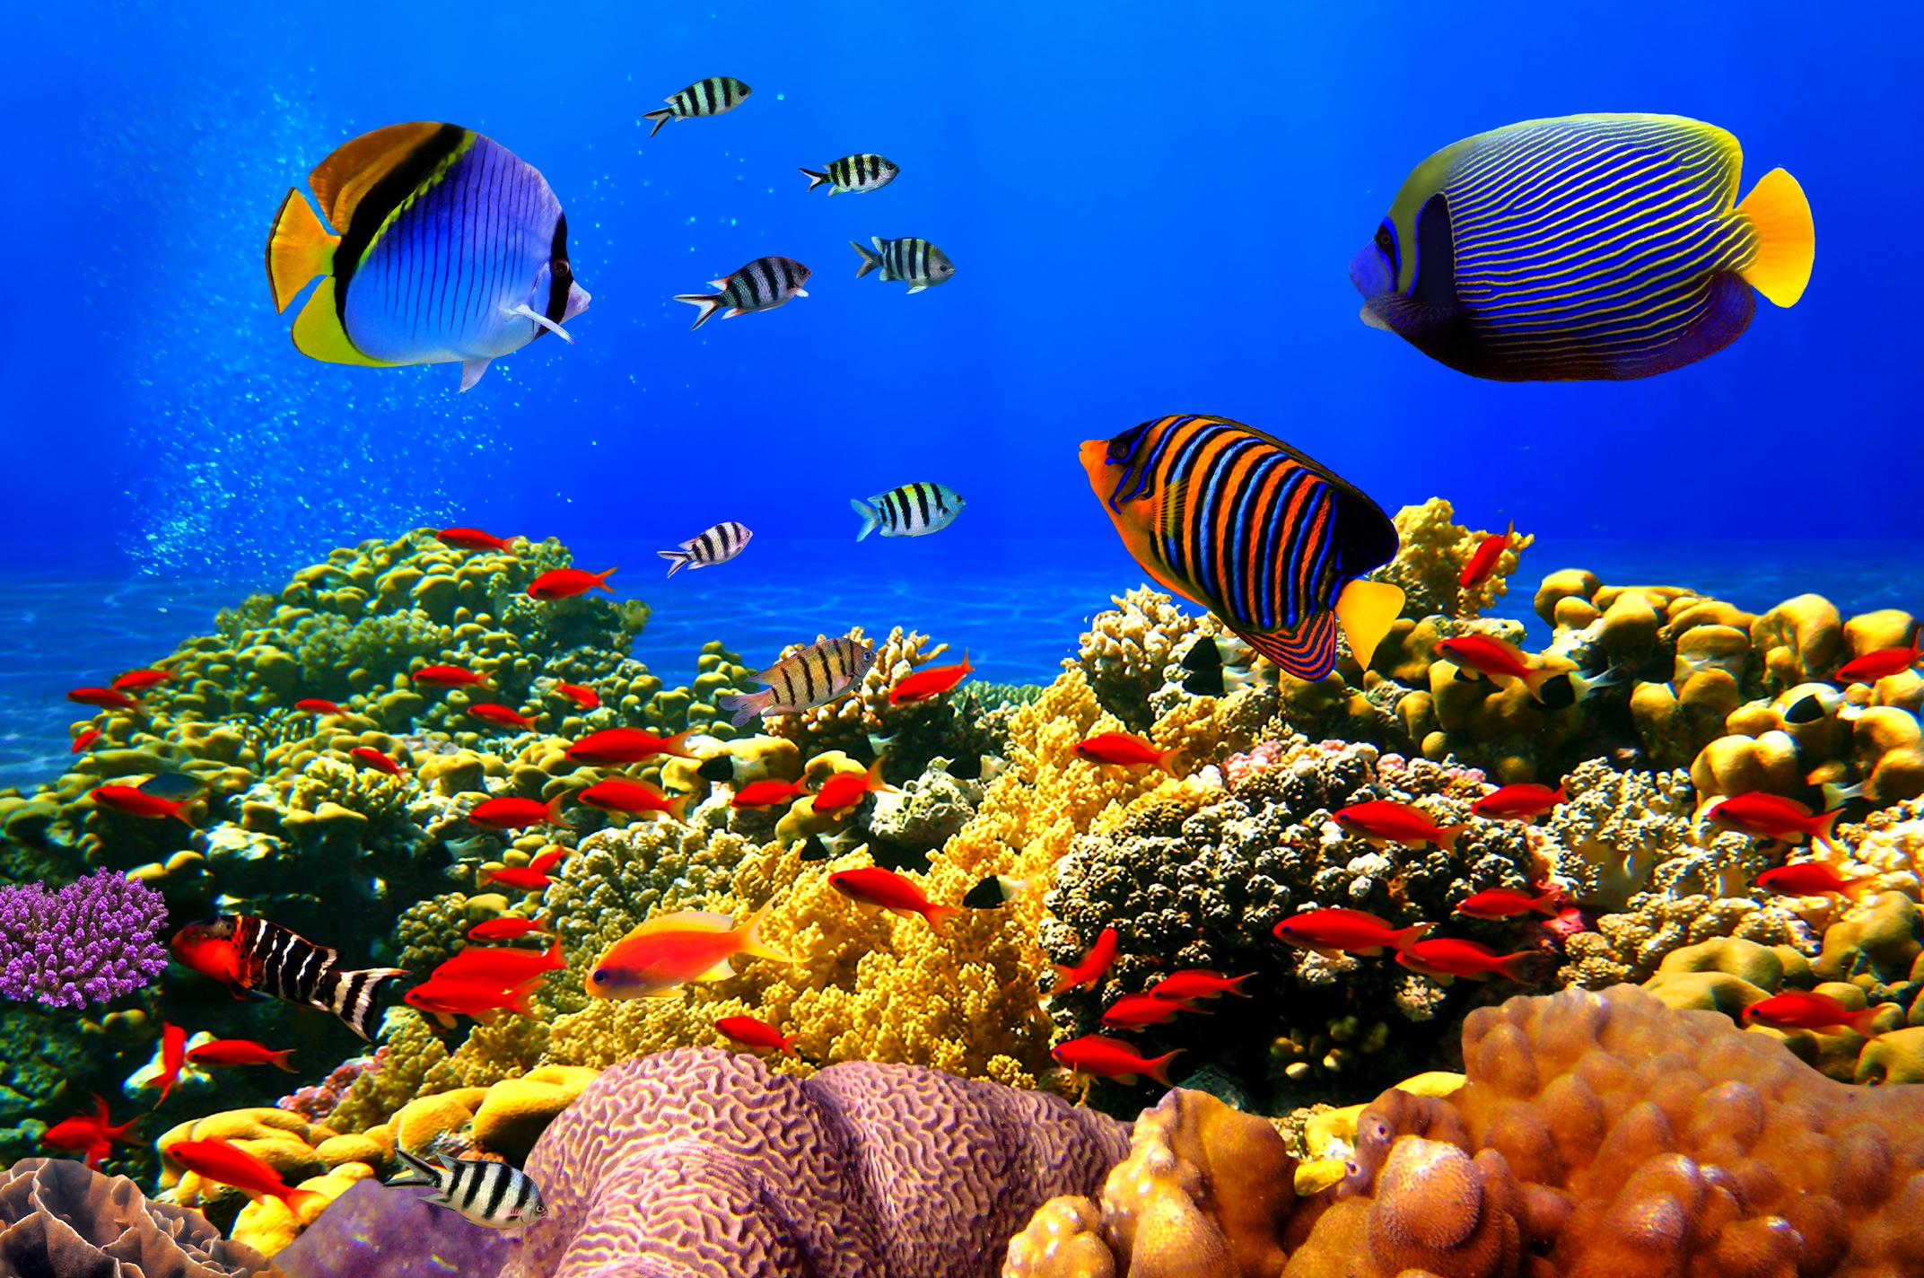

Slide 32
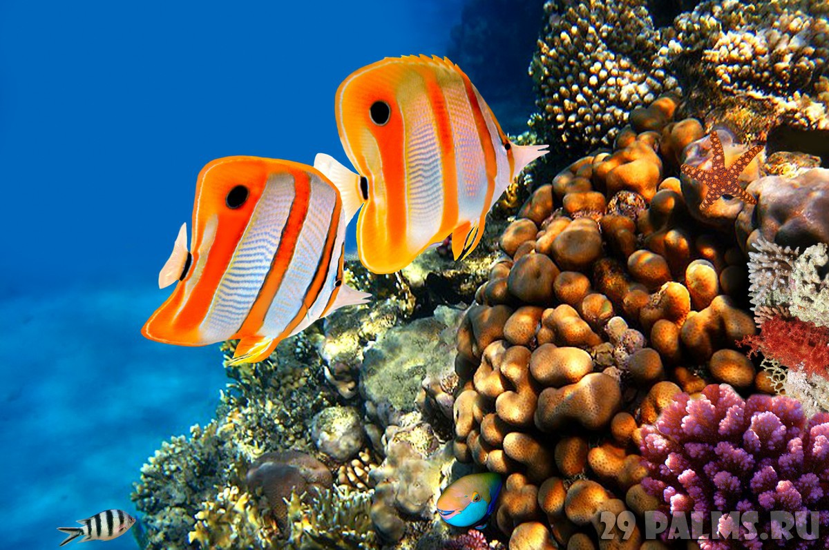

Slide 33
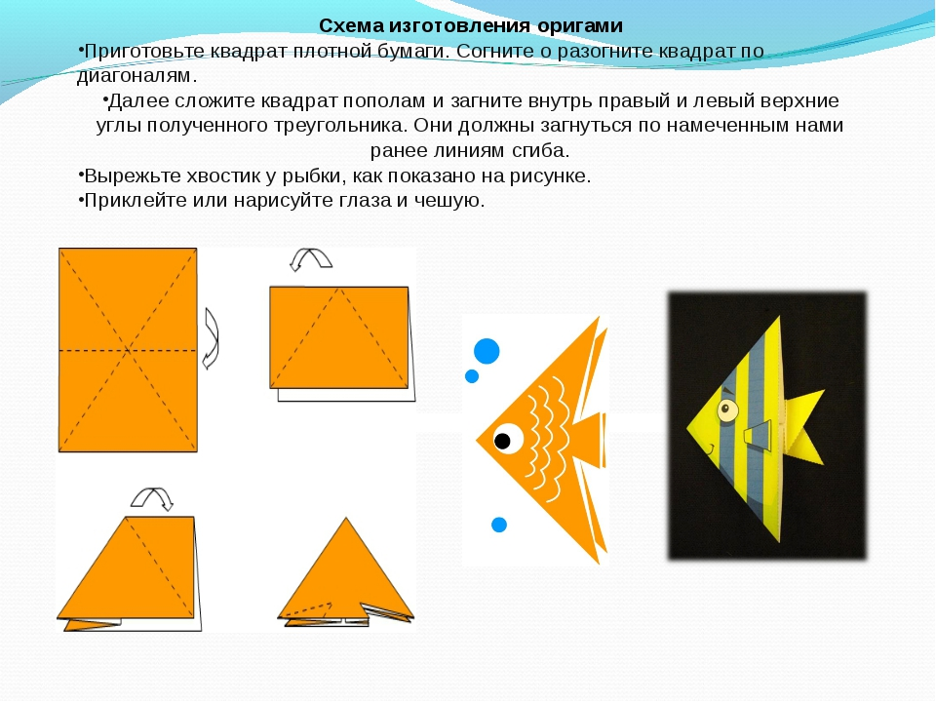
В Японии этих рыбок делали из разноцветной бумаги. На тоненьких ниточках подвешивали рыбок к светильникам, чтобы в дом пришло счастье. Красота освещает мир, приносит добро, благополучие и счастье! – считают японцы. Я хочу, чтобы и в ваших домах поселилось счастье, поэтому, сегодня мы научимся делать этих красивых рыбок. Работать будем в технике мастеров Древнего Востока, в технике “оригами”, что в переводе с японского означает “складывание бумаги”, научимся складывать рыбок-ангелов.

Slide 34
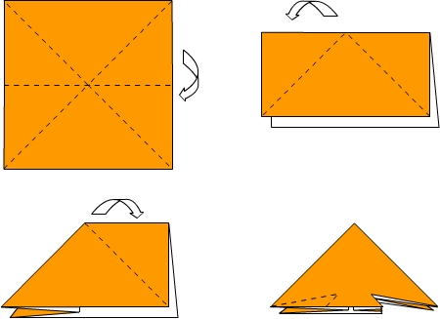

Slide 35


Slide 36
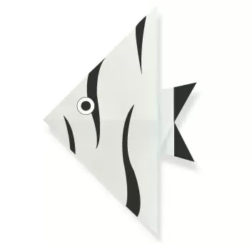

Slide 37
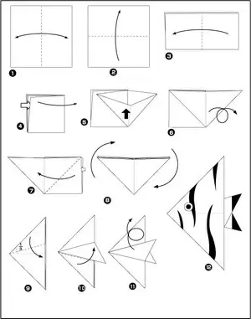

Slide 39
Оригами – это математика.
В процессе складывания фигур оригами мы знакомимся с различными геометрическими фигурами: треугольником, квадратом, трапецией и т.д., учимся легко ориентироваться в пространстве и на листе бумаги, делить целое на части, находить вертикаль, горизонталь, диагональ, узнаём многое другое, что относится к геометрии и математике.
Все фигуры в оригами выполняются из геометрических фигур, значит это одна из точек прикосновения оригами с математикой. Но в оригами фигуры можно построить без чертежных инструментов, используя несколько сгибов.
Значит, математика это одна из сторон оригами и наоборот оригами является одной из направляющих математики.

Slide 40

Выводы
Мы узнали, что такое оригами.
Оригами – великолепный способ поднятия настроения, оно помогло нам пережить неудачи в учебе и давало силы справляться с ними.
Оригами дало возможность лучше понимать математику, мы стали лучше разбираться в геометрических фигурах. Линиях, формах, понимать логические задания.
Оригами помогло не только развитию творчества в каждом из нас, но и стало способом нашего самовыражения.
Да и просто оригами - увлекательное занятие.

Slide 41
Самооценка
Всё легко!
Помогите!
Немного неясно!

Slide 42


